Slide 1
每个人都会生气，而“恰如其分”地生气确属难事。
——亚里士多德
第四讲
情绪管理
《大学生心理健康教育》课程

Slide 2
为什么学习情绪管理？

Slide 3
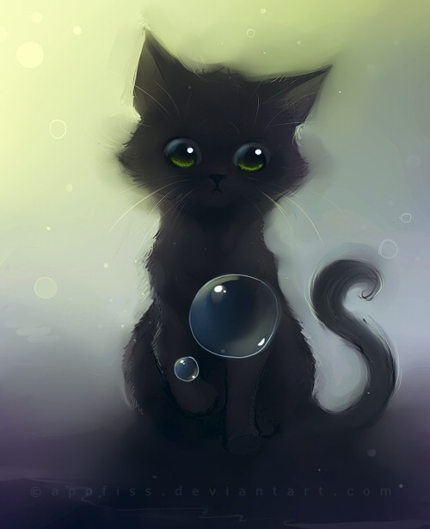
一只黑猫引发的故事

Slide 4
一、您了解情绪么？

Slide 5
情绪的定义
情绪是一种躯体和精神上的复杂变化模式，包括生理唤醒、感觉、认知过程以及行为反应，这一复杂变化模式是个体知觉到的独特处境的反应。
情绪为刺激所引起。
情绪是主观意识经验。
情绪状态不易自我控制。

Slide 6
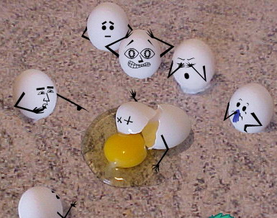
看图说文：蛋碎了。。。

Slide 7








情绪的产生
情景
情绪A
个体
认知
情绪B
需要
情绪C

Slide 8
情绪的意义
愤怒：准备对一个不能接受的情况做出反应
痛苦：使我们避开危险，摆脱威胁
悲伤：从失去之中取得智能去更珍惜尚拥有的
紧张：需要额外的能力保证成功
内疚：应该做而没有做的事情，做了不该做的
感恩：不应该得到而得到了

Slide 9
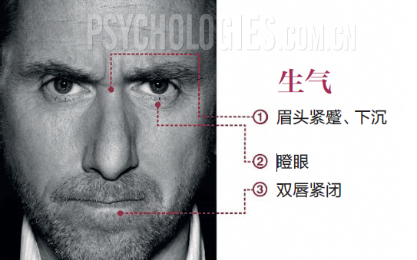
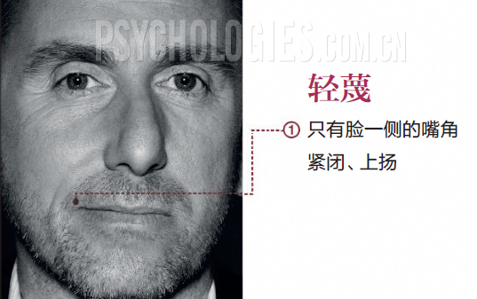
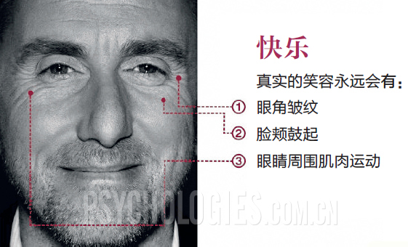
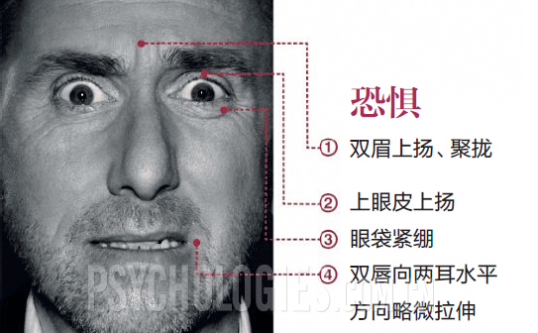
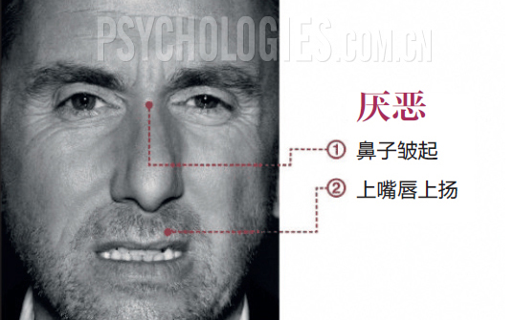
您看到了什么？

Slide 10
您看到了什么？

Slide 11
您看到了什么？

Slide 12
表情是否具有普遍性？
所有的人们都在分享着一个重叠的“表情语言”——即一系列的表情表达对于人类种系具有普遍性，可能因为她们是我们进化遗迹中与生俱来的成分。——Paul Ekman
人类所共同拥有的七种表情——恐惧、厌恶、高兴、惊奇、轻蔑、生气和悲伤
Fore文化——表情的跨文化研究

Slide 13


文化对情绪表达的影响
VS.

Slide 14
您的情绪健康么？
孩子的未来发展成就取决于他们的情商而非智商。
——曾奇峰

Slide 15
情绪健康的标准
适度的欲望
清醒的理智
平和、稳定、愉悦和接纳自己
对人类有深刻、诚挚的情感
富于哲理、善意的幽默感
丰富、深刻的自我情感体验
“支离但不破碎”

Slide 16
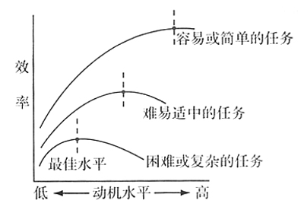
情绪的功能——唤起水平与效率

Slide 17
常见的情绪障碍——抑郁
纠结
郁闷。。。
“健康的抑郁”
个人成就VS. 人际关系（Bart，2010）
抑郁被形容为“心理疾病中的普通感冒”，几乎人人都会在一生的某些时间中或多或少地体验过。约有21％的女性和13％的男性在一生中的某些时间患有抑郁症。

Slide 18
常见的情绪障碍——抑郁
特征 | 举例
悲观的情绪 | 悲哀、抑郁；对日常的大部分活动失去兴趣或乐趣
食欲 | 食欲差；体重显著减少
睡眠 | 失眠或者睡眠过多
运动活动 | 显著减缓（运动迟滞）或激越
内疚感 | 感觉自己没有价值；自责
注意力 | 思维和集中注意的能力降低；健忘
自杀 | 反复想到死；有自杀的观念或举动

Slide 19
常见的情绪障碍——焦虑
焦虑始于对某种事物的热烈期盼，形成于担心失去这些期待、希望。
适度的焦虑有助于个人潜能的开发。
病理性焦虑——缺乏明显客观原因的内心不安或者恐惧，表现为持续性的精神紧张（怀疑、担忧、不安、恐慌）或发作性惊恐状态。

Slide 20
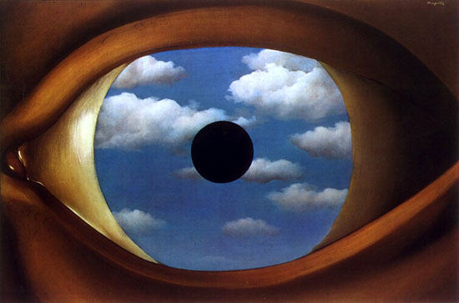
3、冷漠
        主要表现：情感缺乏
        产生原因：过度忽视
        应对方式：有意义的情感连接

Slide 21
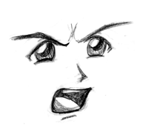
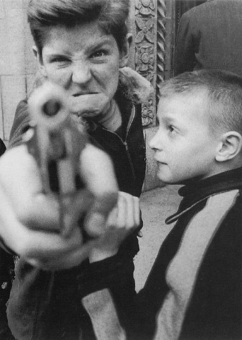
4、愤怒
主要表现：紧张、压抑，忍不住的发泄欲望
产生原因：仇恨积累，长期压抑
应对方式：情绪疏导，适当发泄

Slide 22
三、大学生情绪的自我管理
——如何做情绪的主人？
世界如此美妙，而我却如此暴躁，这样不好不好。
——郭芙蓉

Slide 23

汽车模型的故事

Slide 24
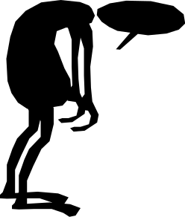
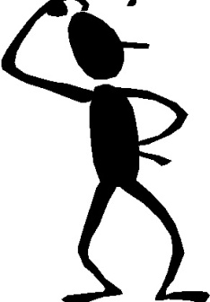
情绪的ABC理论
負面感受、情绪、行为
A
B
C
事件
认知、信念、态度
感受、情绪、行为
正面感受、情绪、行为

Slide 25
这个故事告诉我们…
不是工作、生活、糟糕的天气让我们心烦意乱，真正决定我们情绪体验的，是我们头脑中的经验、态度、认知。

Slide 26

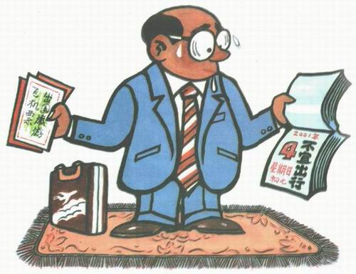
生活中的两面性
积极面——
——消极面

Slide 27

谢谢，祝大家天天好心情！

